Slide 1
Gestão de Finanças Pessoais
Unidade curricular: Programação Orientada a Objeto
2025\2026 | TDM | Grupo5
Ana Costa
Daniel Pereira
Emanuela Santos
Mónica Rodrigues

Slide 2
Controlo de Progresso do Projeto
T1.1: Diagrama de Casos de Uso – Responsável: Ana Costa
T1.2: Diagrama de Classes – Responsável: Emanuela Santos
T1.3.x: Diagramas de Sequência 1 a 6 – Responsáveis: Daniel Pereira, Emanuela Santos, Mónica Rodrigues, Ana Costa
Pacote de trabalho PT2 – Implementação das classes
T2.2, T2.3, T2.4: Código‑fonte das classes principais – Responsáveis: Emanuela Santos, Mónica Rodrigues, Ana Costa
T2.5: Entrega da implementação das classes – Responsável: Daniel Pereira.

Slide 3
Objetivo do Site
Gerir categorias, transações e utilizadores
Calcular saldo financeiro

Slide 4
Arquitetura Geral
Linguagem: C# com .NET 9 (aplicação de consola + Minimal API).
Persistência de dados em ficheiros JSON (categorias, transações, utilizadores).
Camadas: modelos de domínio, serviços de negócio, persistência e interface (consola e web).

Slide 5
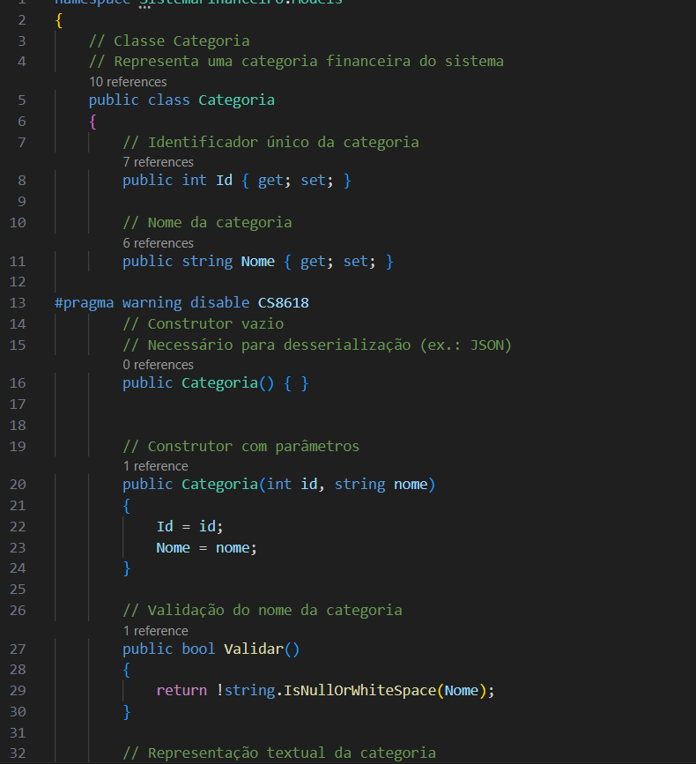
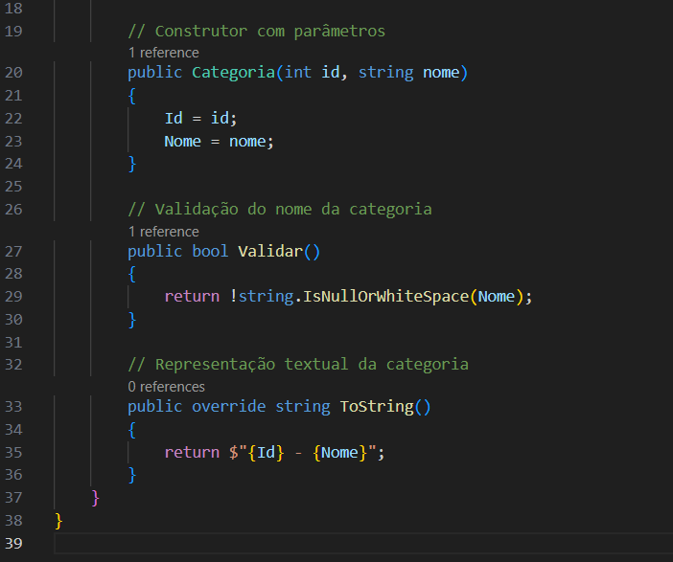
Categoras

Slide 6
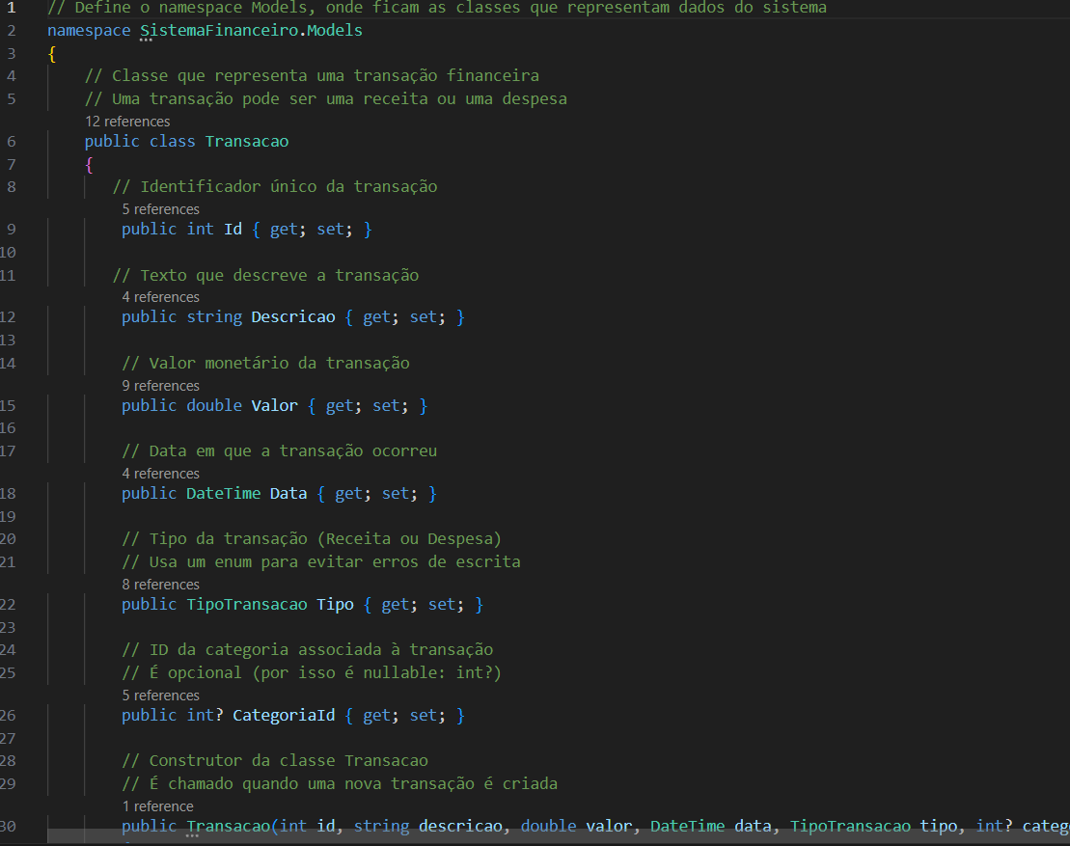
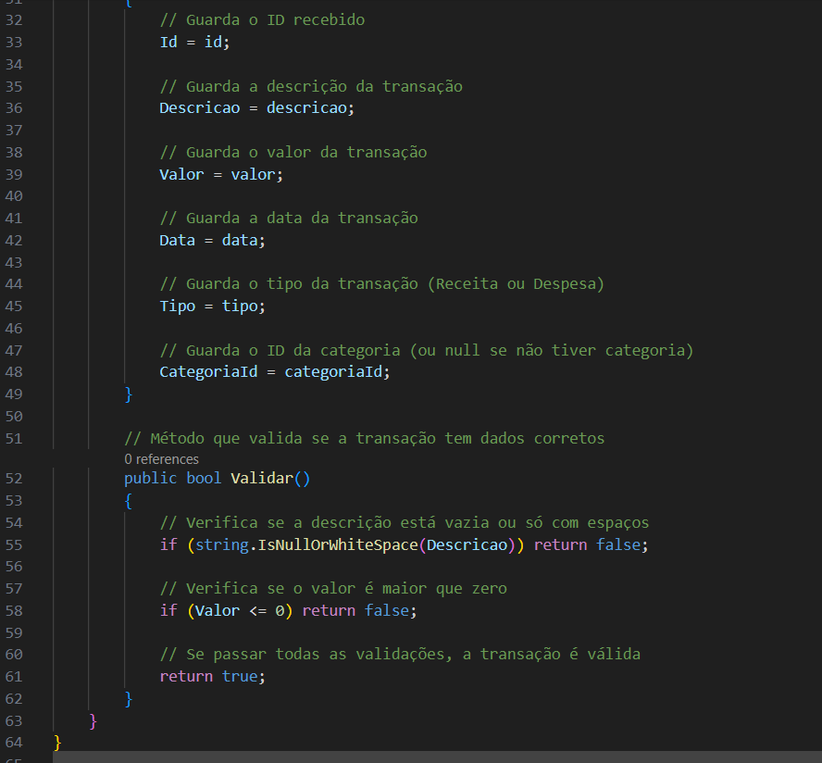
Transações

Slide 7
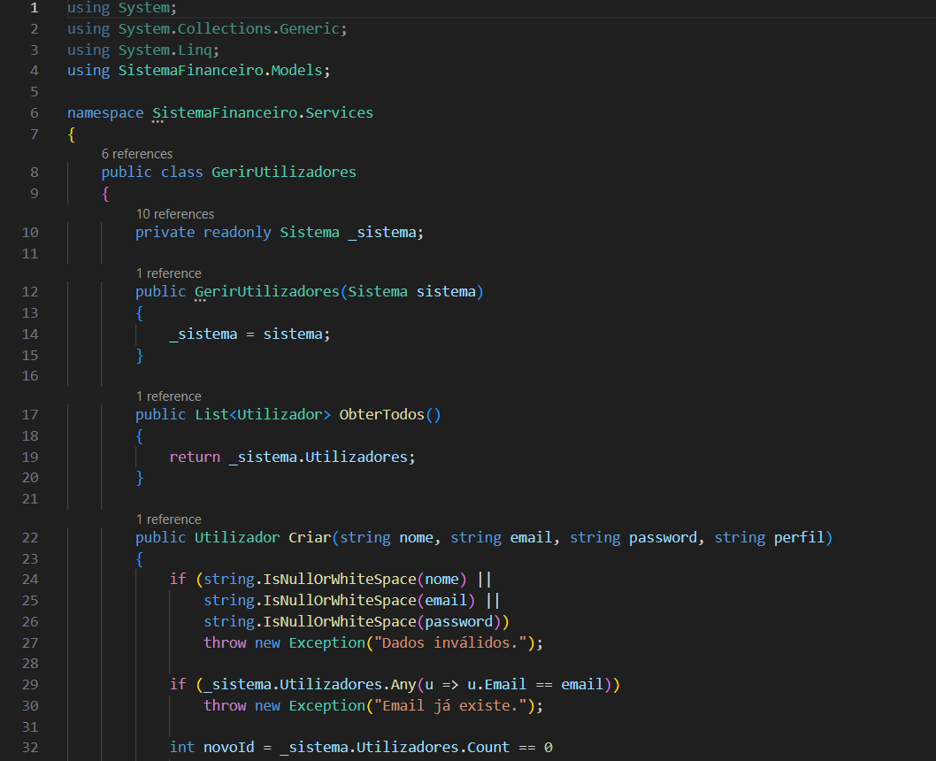
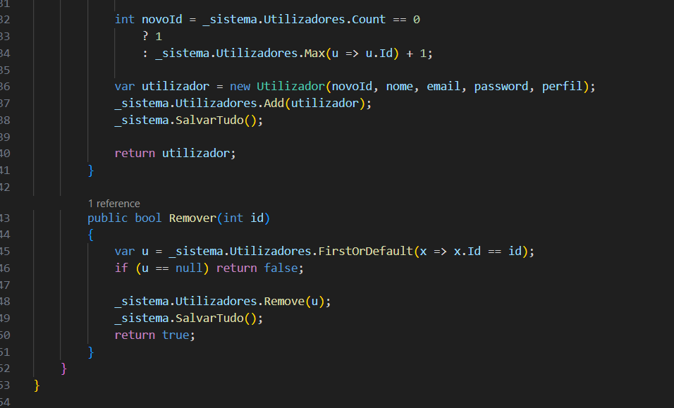
Utilizadores

Slide 8
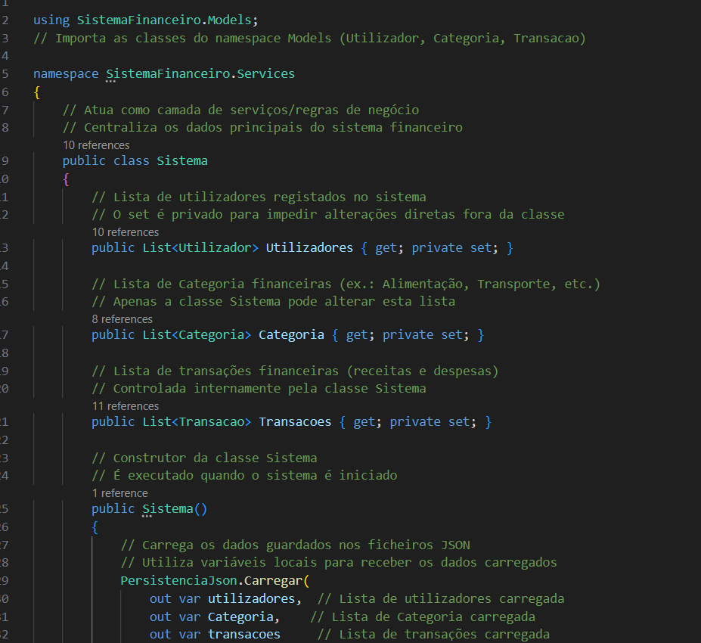
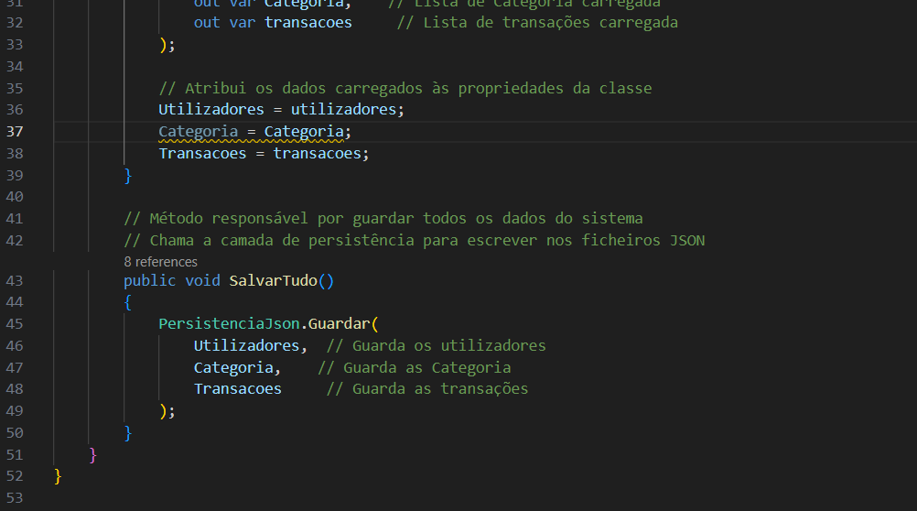
Sistema

Slide 9
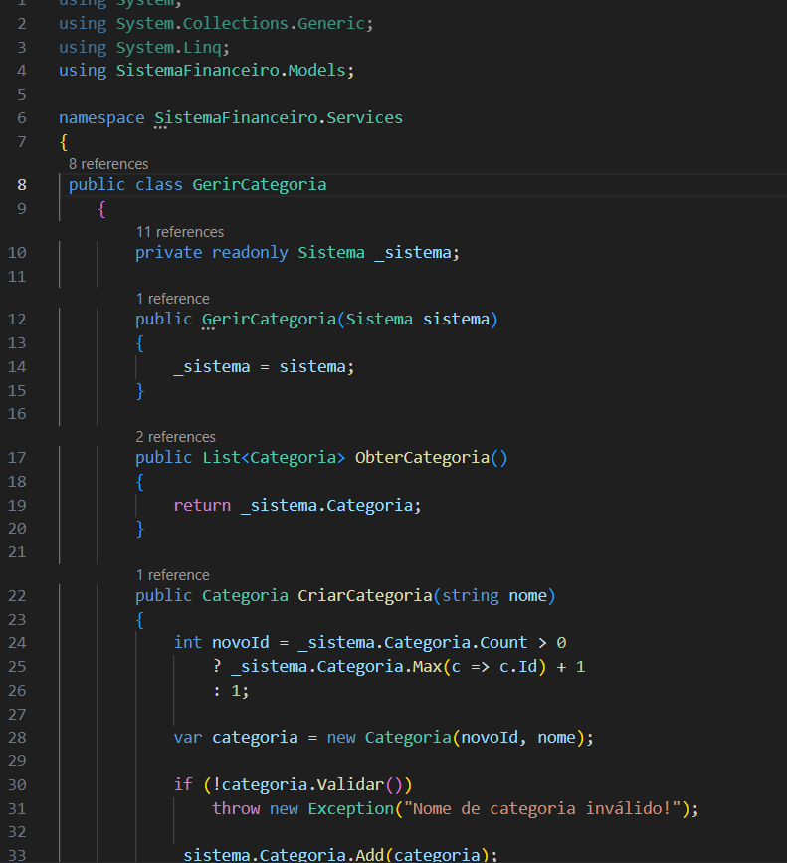
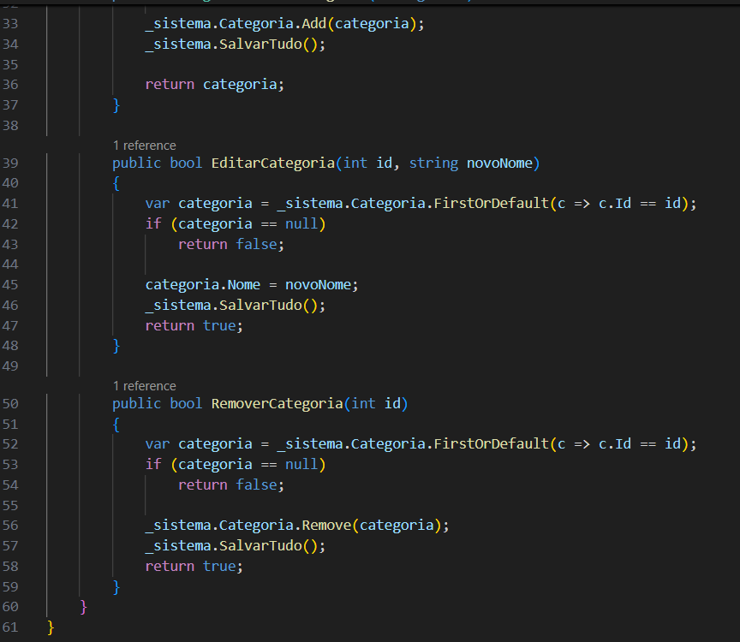
Gerir categorias

Slide 10
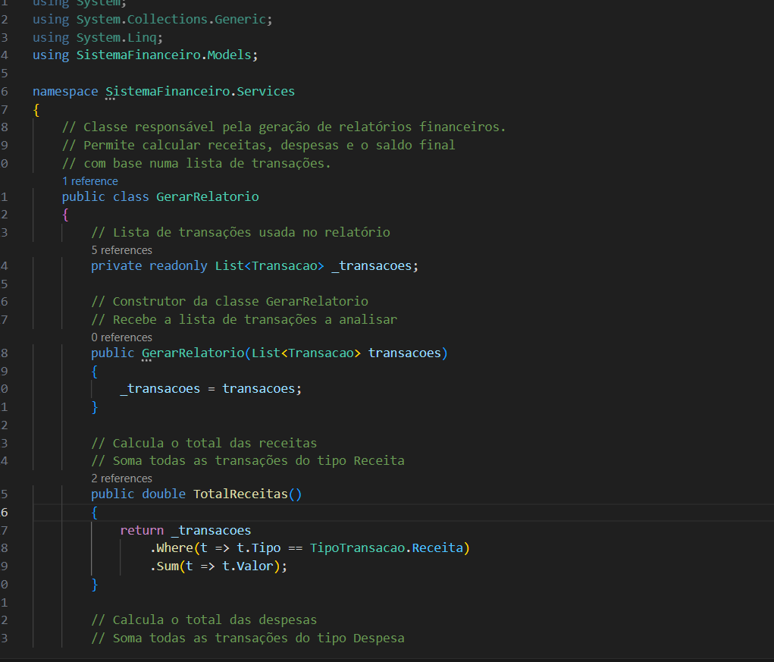
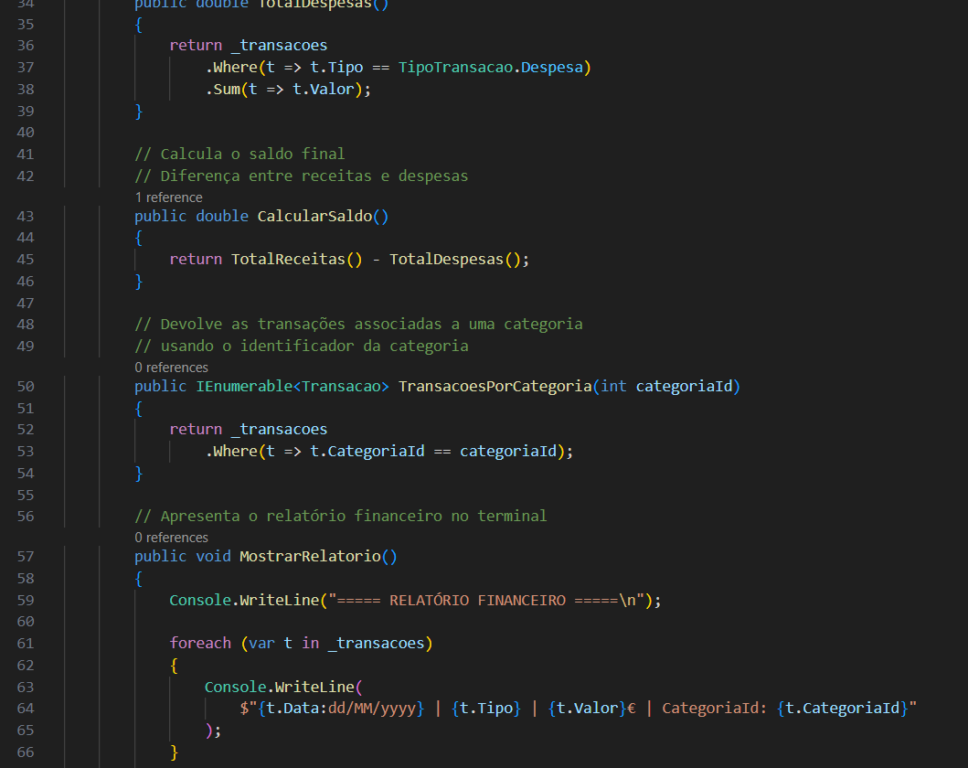
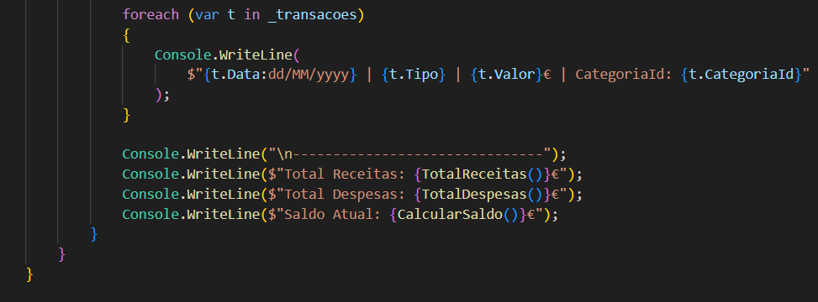
Gerar relatórios

Slide 11
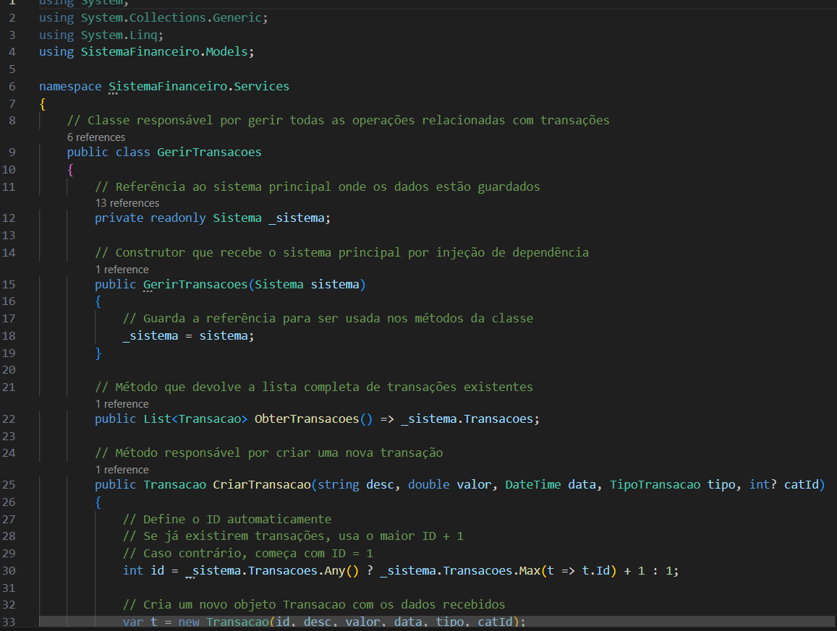
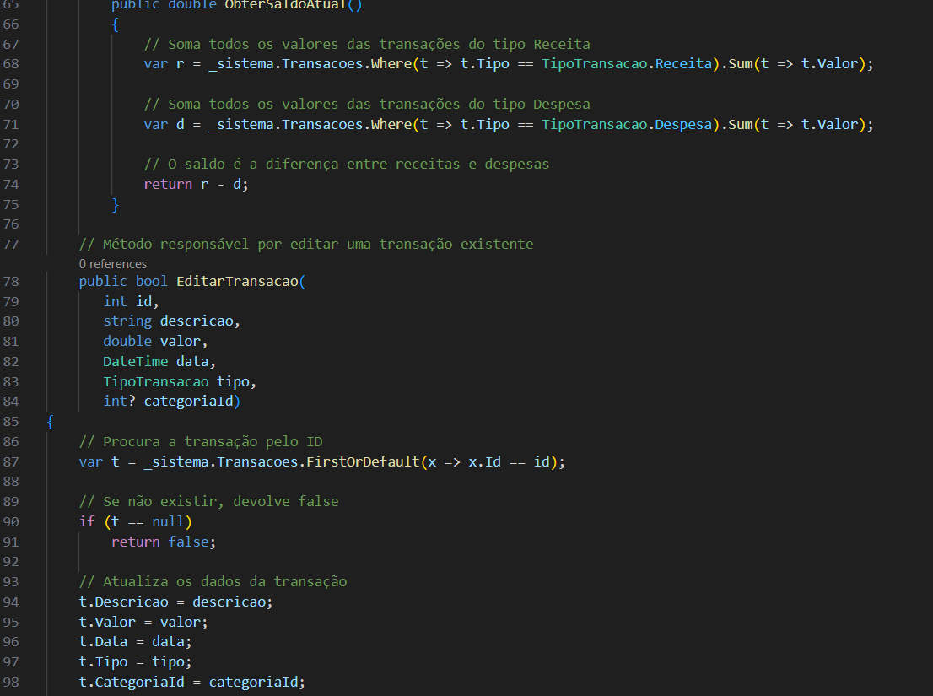
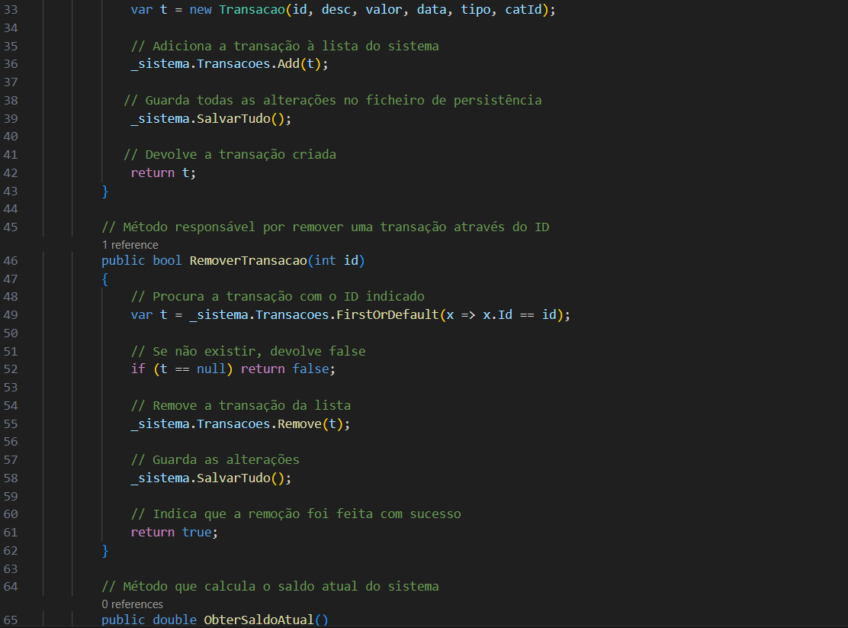
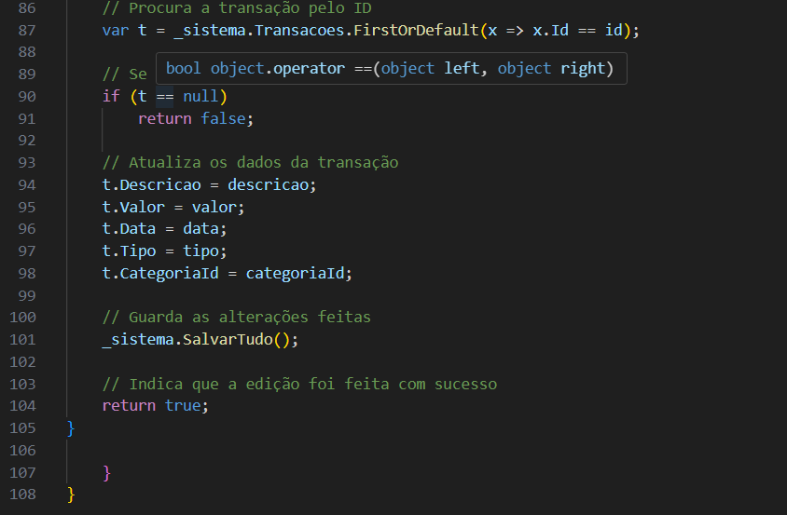
Gerir transações

Slide 12
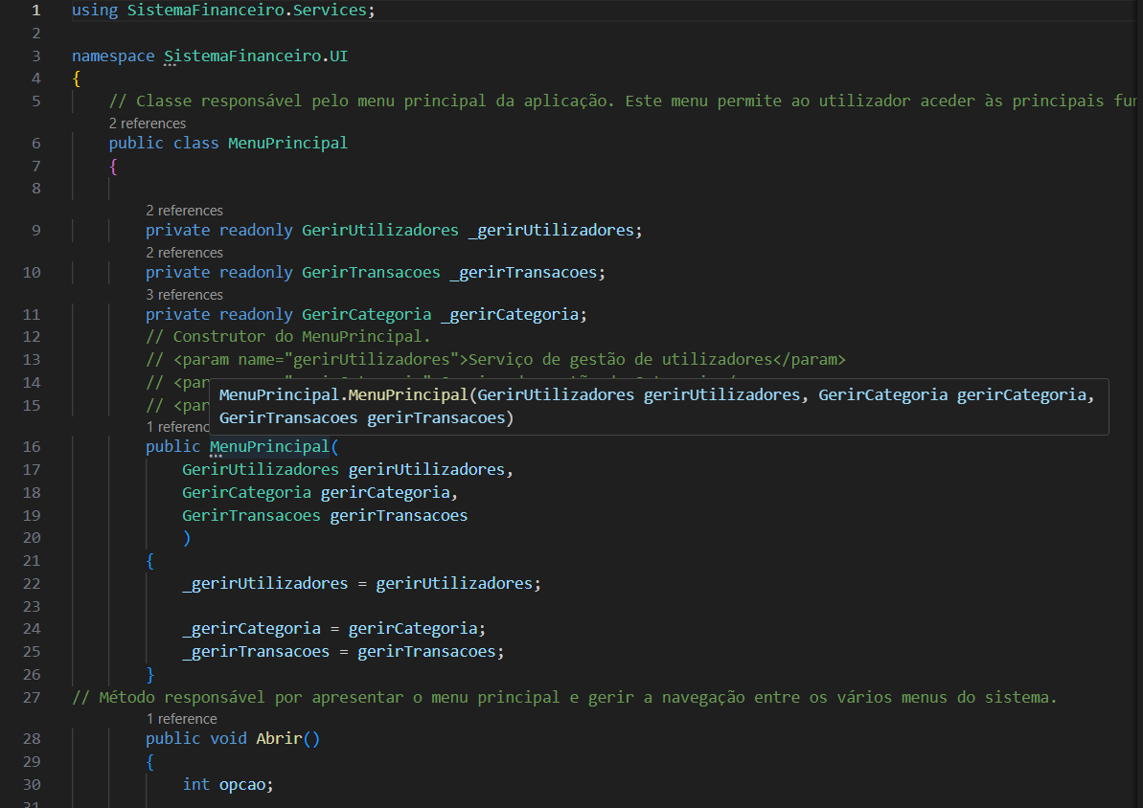
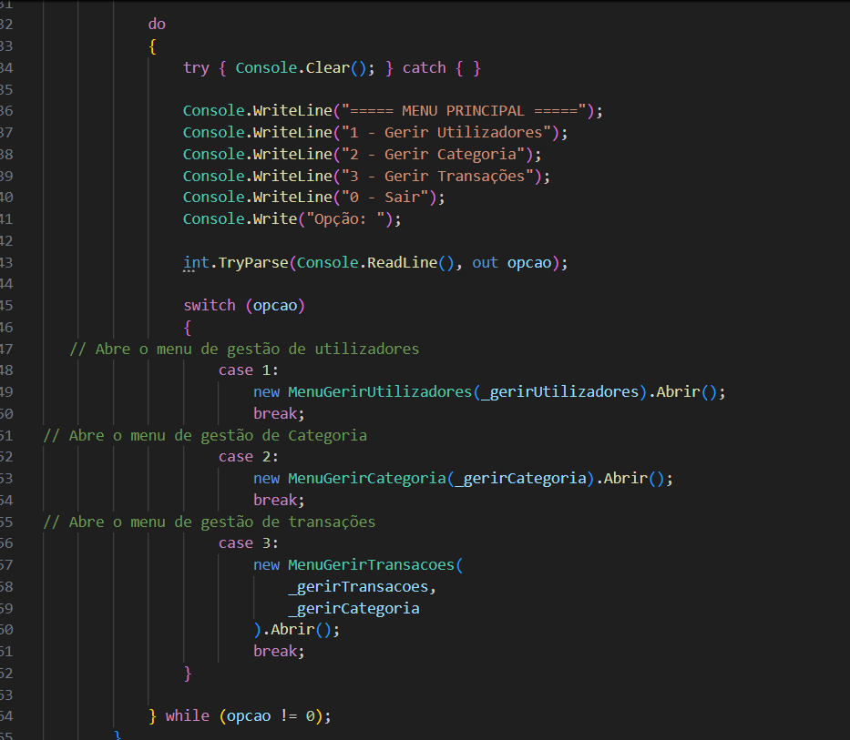
Menu principal

Slide 13
Saldo
Receitas - Despesas
Cálculo automático

Slide 14
Conclusão
Sistema simples e funcional
Fácil de expandir

